Slide 1

Delete File by Word
Групповой проект

Slide 2
Роли участников в команде
Тимлид
Разработчик основного кода
Тестировщик
Дизайнер интерфейса
Разработчик дополнительных блоков

Slide 3
Тимлид
Бубнов Георгий
Цели:
Принятие решений по вопросам стратегии разработки.
Делегирование задач между специалистами. Контроль за дедлайнами.
Выстраивание коммуникации внутри команды.
Проектирование и реализация концептуально новых компонентов проекта.

Slide 4

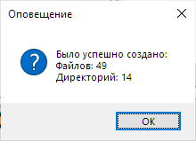
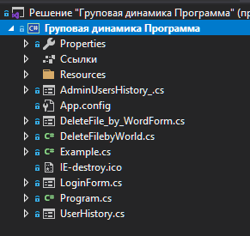
Тимлид
Выполненные задачи:
Разработка генератора тестовых примеров.
Составление
архитектуры
проекта.

Slide 5
Разработчик основного кода
Панков Егор
Цели:
Разработка и запись алгоритма решения задачи в виде последовательности команд на языке C#.
Разработка первоначального интерфейса для взаимодействия тестировщика с программой.
Поддержка проекта.

Slide 6
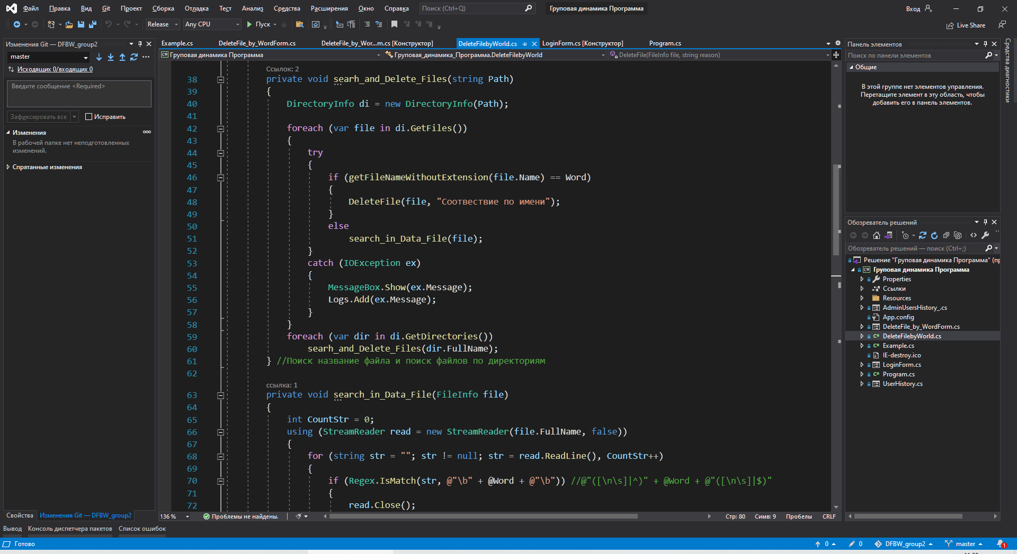

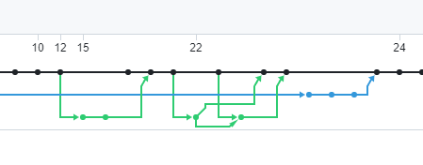
Разработчик
Выполненные задачи:
Разработка основного
алгоритма программы.
Выполнены общие и
специфические задачи.

Slide 7
Тестировщик
Зосимов Владислав
Цели:
Собор требуемого спектра данных о проекте.
Тестирование программы
Проверка ПО на работоспособность
Выявление багов и системных ошибок

Slide 8
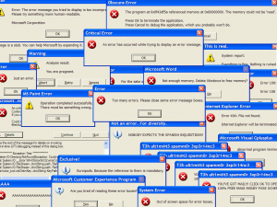
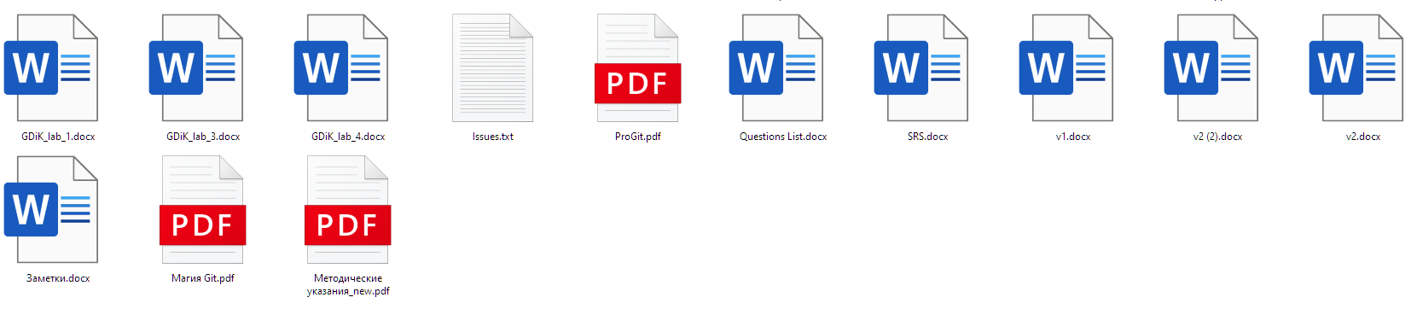
Тестировщик
Выполненные задачи:
Тесты программы.
Формирование документации.

Slide 9
Дизайнер интерфейса
Ищенко Владислав
Цели:
Изучить референсов
Разработка дизайн-макета
Подготовка графических материалов

Slide 10
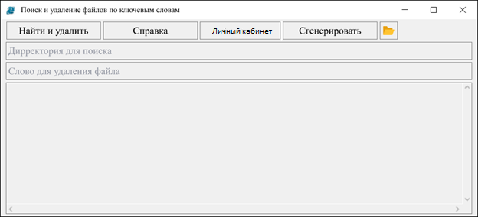
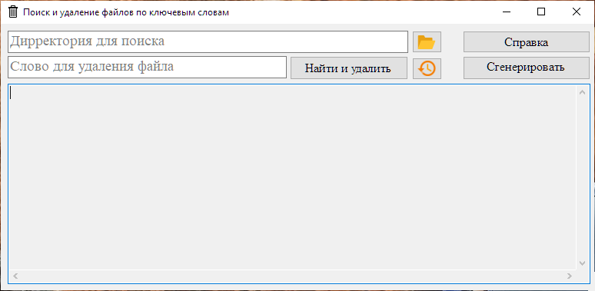

Дизайнер интерфейса
Выполненные задачи:
Создание
интерфейса.
Создание визуального стиля.

Slide 11
Разработчик дополнительных блоков
Ищенко Владислав
Цели:
Разработка раздела справки в программе
Создание информационной модели проекта

Slide 12
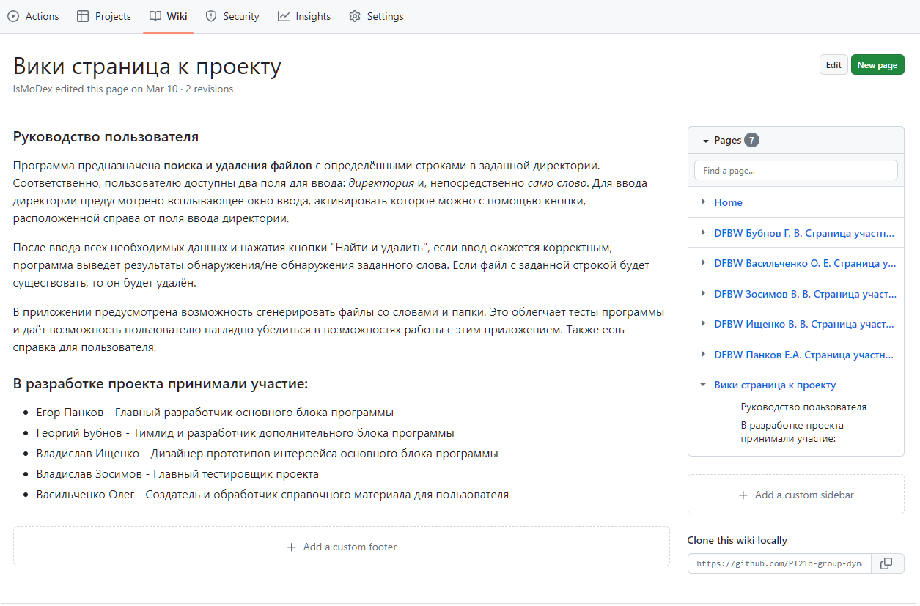

Разработчик дополнительных блоков
Выполненные задачи:
Создание wiki.
Создание структуры
информационной
справки.

Slide 13
Преимущества проекта
Обработка ошибок
Система истории
Пользовательский кабинет
Расширенная справка и подсказки
Групповой проект
Генератор тестовых примеров
Красивый и удобный интерфейс
Свободное извлечение журналов
Хорошая команда

